Slide 1
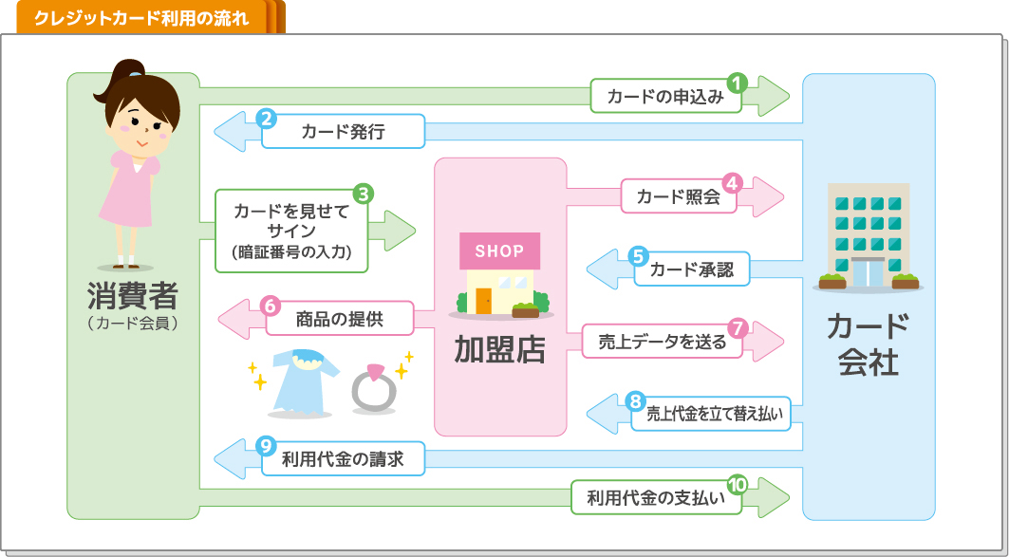
現金がなくても買い物ができるのはなぜ？
クレジットカードを使えば、手元に現金がなくても買い物ができます。これはカード会社が一時的に利用代金を立て替えているからです。代金は支払わなくてもよいというわけではなく、翌月以降、カード会社に支払うことになります。

